Slide 1
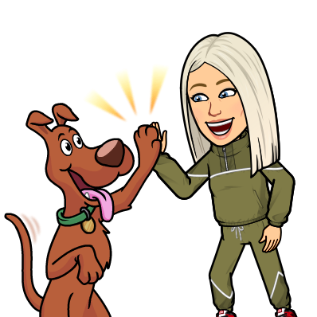
Šport v 3. a in 3.b
Pripravila Eliza Štromajer

Slide 2
Ogrevanje
OGREJ SE TAKO, DA OPRAVIŠ DEJAVNOSTI, KI SO NAVEDENE ZA VSAKO ČRKO TVOJEGA IMENA. LAHKO DODAŠ TUDI ČRKE TVOJEGA PRIIMKA.

Slide 3
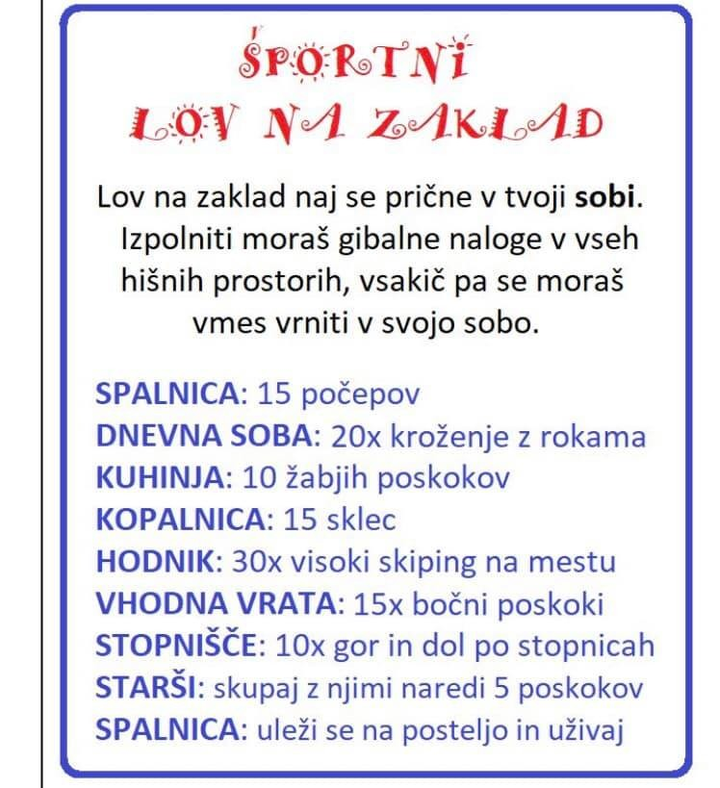
ŠPORTNI LOV NA ZAKLAD
SEDAJ SI DOVOLJ OGRET/A, DA SE ŠPORTNI LOV NA ZAKLAD LAHKO PRIČNE. ŠTART JE V TVOJI SOBI, IN GLEJ, DA IZPOLNIŠ NALOGE V VSEH PROSTORIH. IN NE POZABI, DA SE MORAŠ PO VSAKI GIBALNI NALOGI VRNITI V SVOJO SOBO.

Slide 4
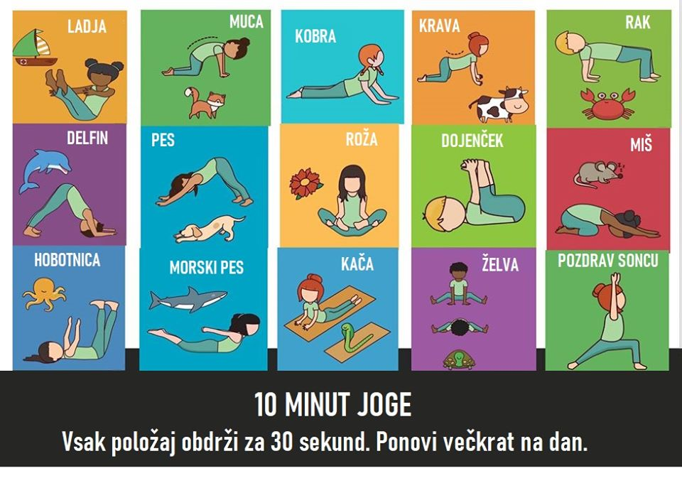
SPROŠČANJE IN RAZTEZANJE
ZA ZAKLJUČEK SE ŠE MALO RAZTEGNI IN SPROSTI. PREDVAJAJ SI KAKŠNO MIRNO SKLADBO.

